Slide 1
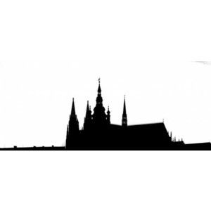
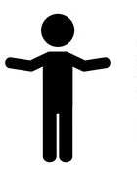
Občanská výchova 7 - Řízení společnosti (stát, volby)
Volby
- doplň správné pojmy (volič, poslanec…)
Formy státu
– vyhledej na internetu charakteristiku
jednotlivých pojmů a správně spoj.
Jsem občan ČR,
už mi bylo 40 let,
jsem volen na 6 let.
Pražský hrad
Jsem občan ČR,
jsem starší 21 let
a moje
volební období je čtyřleté.
Parlament
Kdo vykonává moc:
DEMOKRACIE
AUTOKRACIE
V čele volený zástupce
V čele monarcha (doživotní titul)
Účast všech členů na rozhodování
V čele vládce, jehož moc je odvozena z boží vůle
Samovláda jednotlivce nebo skupiny
Jsem občan ČR,
byl jsem zvolen na 5 let a mám senátorský věk.
Poslanecká
sněmovna
Senát
Kdo stojí včele:
REPUBLIKA
MONARCHIE
TEOKRACIE
Evropský
parlament
Jsem občan ČR,
už mi bylo 21 let
a jsem volen na 4 roky.
Obecní
úřad
Jsem občan ČR,
jsem volen na 5 let
jsem starší 21 let.
Jsem občan ČR,
už mi bylo 18 let
a jdu volit.

